Slide 1
Профилактика буллинга (кибербуллинга) как превенция суицидального поведения подростков
ГУО «Социально-педагогический центр г.Новополоцка»

Slide 2
Масштабы и последствия
50% детей в разные периоды школьной жизни
побывали в роли жертвы
10-15% находится в этой ситуации прямо сейчас
общеевропейская статистика
В законодательстве РБ нет определения буллинга
и ответственности за травлю

Slide 3
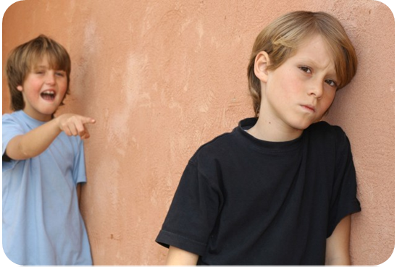
Буллинг (моббинг) - эмоциональное и/или физическое насилие группы подростков над избранной жертвой Буллинг = травля = физический(психологический террор)
Физический буллинг (насилие)
Кибербуллинг
Психологический буллинг (эмоциональное насилие)

Slide 5
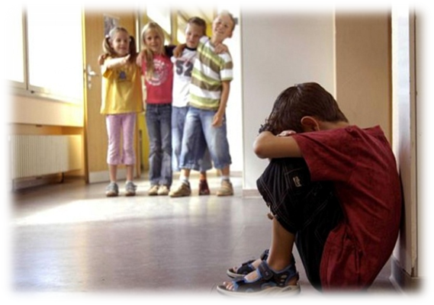
Участники буллинга
• агрессор,
• жертва,
• наблюдатели.
Наблюдатели бывают:
- свидетели - приспешники агрессора
- свидетели, которым как бы все равно
- свидетели - потенциальные защитники
- свидетели – «храбрые сердца»

Slide 6
КАК понять, что ребенок жертва?
1. Не хочет идти в школу, снизилась успеваемость, прогулы;
2. Обратите внимание на позу (втянутая в плечи голова,
сутулая спина, опущенный подбородок…)
3. Жалобы на мигрени, боли в животе;
4. Синяки, ссадины, грязная испорченная одежда;
5. Замкнутость;
6. Пропажа личных вещей;
7.Удалил аккаунты в соцсетях.

Slide 7
Что делать администрации?
А) со стороны учащегося (-хся):
Провести беседы с потерпевшим, участниками конфликта, родителями;
Принять меры воспитательного характера в отношении учащихся
тех классов, где проходят обучение нарушители;
Принять решение о воспитательных и дисциплинарных мерах
в отношении обидчика;
Информировать отдел по образованию, ГОВД о насилии
с признаками административного либо уголовного правонарушения.
Б) со стороны педагога:
Дисциплинарная ответственность вплоть до увольнения;
Иные вида ответственности, предусмотренные законодательными актами
В) в отношении педагога:
Выяснение и фиксация нарушений учащегося;
Привлечение его к ответственности.

Slide 8
За что можно привлечь к ответственности?
Кодекс об административных правонарушениях:
Статья 10.1. Умышленное причинение телесного повреждения,
не повлекшего кратковременного расстройства здоровья или незначительной
стойкой утраты трудоспособности (штраф в размере от 10 до 30 базовых величин,
или общественные работы, или административный арест).
Статья 10.2. Оскорбление - то есть умышленное унижение чести и достоинства
личности, выраженное в неприличной форме (штраф в размере до 30 базовых величин).
Статья 11.3. Умышленные уничтожение либо повреждение чужого имущества,
повлекшие причинение ущерба в незначительном размере
(штраф в размере до 30 базовых величин).
Статья 19.1. Мелкое хулиганство - оскорбительное приставание к гражданам
и другие умышленные действия, нарушающие общественный порядок,
выражающиеся в явном неуважении к обществу
(штраф в размере от 2 до 30 базовых величин,
или общественные работы, или административный арест.

Slide 9
За что можно привлечь к ответственности?
Уголовная ответственность с 14 лет наступает:
Статья 147. Умышленное причинение тяжкого телесного повреждения
Статья 149. Умышленное причинение менее тяжкого телесного повреждения
Статья 205. Кража (тайное похищение имущества)
Статья 206. Грабеж (открытое похищение имущества)
Статья 207. Разбой (применение насилия, опасного для жизни или здоровья потерпевшего, либо угроза применения такого насилия с целью непосредственного завладения имуществом)
Статья 208. Вымогательство
Статья 212. Хищение имущества путем модификации компьютерной информации
Статья 218. Умышленные уничтожение либо повреждение чужого имущества, повлекшие причинение ущерба в значительном размере
Статья 339. Хулиганство (умышленные действия, грубо нарушающие общественный порядок и выражающие явное неуважение к обществу, сопровождающиеся применением насилия или угрозой его применения либо уничтожением или повреждением чужого имущества либо отличающиеся по своему содержанию исключительным цинизмом)

Slide 10
За что можно привлечь к ответственности?
С 16 лет наступает ответственность по статьям:
Статья 153. Умышленное причинение легкого телесного повреждения
Статья 154. Истязание (умышленное причинение продолжительной боли или мучений способами, вызывающими особые физические и психические страдания потерпевшего, либо систематическое нанесение побоев)
Статья 216. Причинение имущественного ущерба без признаков хищения в значительном размере посредством извлечения имущественных выгод в результате обмана, злоупотребления доверием или путем модификации компьютерной информации
Статья 145. Доведение до самоубийства или покушения на самоубийство путем угрозы применения насилия к нему или его близким, уничтожения, повреждения или изъятия их имущества, распространения клеветнических или оглашения иных сведений, которые они желают сохранить в тайне, жестокого обращения с потерпевшим или систематического унижения его личного достоинства

Slide 12
Роль учителей и администрации образовательных учреждений
– своевременное выявление учащихся с личностными нарушениями и
обеспечение их психологической поддержкой;
– формирование более близких отношений с детьми и подростками путем
доверительных бесед с искренним стремлением понять их и оказать помощь;
– проявление наблюдательности и умения своевременного распознавания
признаков суицидальных намерений в словесных высказываниях или
изменениях в поведении;
– оказание помощи в учебе ученикам с низкой успеваемостью;
– контроль посещаемости занятий;
– осуществление мероприятий по ограничению доступа к возможным
средствам самоубийства – токсическим веществам и опасным
медикаментам, пестицидам, огнестрельному или иному оружию и т.п.;
– оказание помощи учителям и другим работникам школ в преодолении
стресса на рабочих местах.

Slide 13
Роль учителей и администрации образовательных учреждений
Заместитель директора школы по воспитательной работе:
– организует воспитательную работу в школе;
– реализует меры по поддержанию здорового нравственного климата в
классных коллективах;
– проявляет постоянную заботу о социальной защищенности учащихся,
удовлетворении их нужд и запросов, восстановлении нарушенных прав;
– организует деятельность консультационного пункта по социально-
правовым и семейно-бытовым проблемам;
– организует работу методического объединения классных руководителей и
обучает педагогов нормам этики и взаимоотношений с учащимися,
освоению личностно-ориентированной технологии;
– организует в школе культурно-досуговую деятельность, работу секций,
кружков и клубов по интересам, контролирует их деятельность;
– изучает деловые и морально-психологические качества каждого педагога;
– изучает общественное мнение учащихся и родителей об их деятельности;

Slide 14
Роль учителей и администрации образовательных учреждений
– принимает практические меры по налаживанию межличностных
отношений, по предупреждению негативных явлений в школе;
– ведет учет правонарушений, происшествий и дисциплинарных
проступков, анализирует их тенденции, вырабатывает и реализует меры по
их профилактике, сплочению классных коллективов.
Классный руководитель:
– планирует и проводит воспитательную работу с учащимися;
– постоянно изучает индивидуальные особенности учащихся, проводит с
ними индивидуальную работу;
– принимает меры по сплочению коллектива класса, особое внимание
уделяет межличностным отношениям
– проводит мероприятия по укреплению дисциплины, предупреждению
правонарушений;
– проводит мероприятия совместно с психологом по профилактике
суицидов;

Slide 15
Роль учителей и администрации образовательных учреждений
– изучает нужды и запросы учащихся, их родителей, принимает меры по
разрешению их жалоб и заявлений;
– организует работу с родителями учащихся;
– организует досуг учащихся, контролирует посещение учащимися кружков
и секций, клубов по интересам;
– контролирует посещение учащимися школы и отдельных уроков;
– своевременно реагирует на отсутствие школьников;
– заботится о недопущении в классе неоправданных учебных перегрузок,
несправедливого распределения обязанностей в школе, конфликтов между
детьми;
– вникает в нужды и запросы детей, их родителей, докладывает о них
вышестоящим органам;
– организует мероприятия по адаптации вновь прибывших учащихся;
– организует классные воспитательные мероприятия;
– координирует деятельность учителей-предметников, работающих с
учащимися данного класса.

Slide 16
Роль учителей и администрации образовательных учреждений
- В ходе занятий и постоянного общения с учащимися интересуется их
мнением, настроением, подмечает малейшие подробности и изменения
настроения и поведения учащихся, выясняет их причины.
Педагог-психолог:
– выявляет лиц с повышенным риском суицида;
– разрабатывает для этой группы учащихся комплекс специальных психопрофилактических, психогигиенических мероприятий, организует и лично участвует в их реализации;
– обучает педагогов школы, руководителей формам и методам работы с
учащимися, требующими повышенного внимания;
– непосредственно организует работу комнаты психологической разгрузки;
– лично оказывает учащимся и их родителям психологическую помощь и
поддержку.

Slide 17
Роль учителей и администрации образовательных учреждений
Медицинский работник:
– организует медицинское обследование учащихся;
– выявляет учащихся с отклонениями в физическом и психическом
развитии, склонных к алкоголизму, токсикомании, употреблению
наркотиков, принимает меры по организации их лечения;
– ведет постоянное медицинское наблюдение за лицами с хроническими
заболеваниями, а также входящими в «группу риска»;
– оказывает помощь в реабилитации лицам, прибывшим из лечебного
учреждения.

Slide 18
Помните! Главное, в чём нуждается любой учащийся – это безусловная любовь родителей, главное, в чём нуждается подросток – понимание.
Помните! Ничего не стоит так дёшево и не цениться так дорого, как доброе слово.
Помните! 50% суицидов были предотвращены благодаря своевременной помощи.
Помните! Лучшая профилактика суицида – родительская, педагогическая и психологическая поддержка.

